Slide 1
Dokumentumpontozó
Poluczik Csongor
ELTE IK hallgató

Slide 2
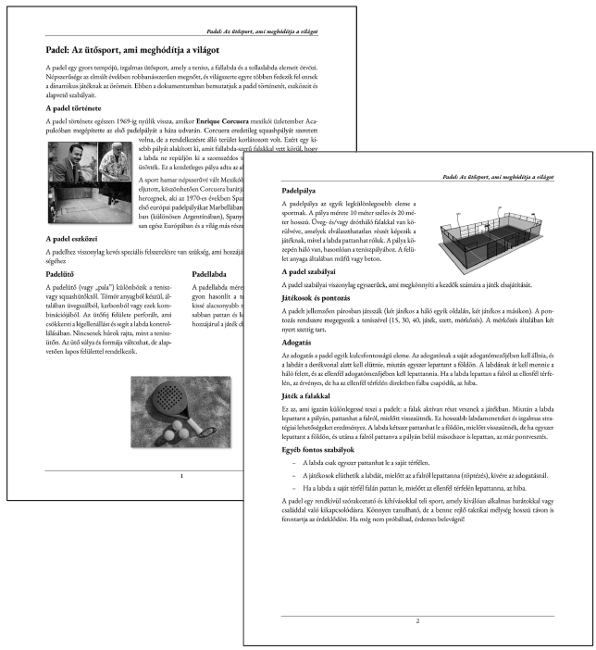
Feladat (BSC szakdolgozat)
Érettségi (jellegű) szövegszerkesztés feladat
Word, *.docx
Részletes pontozási útmutató
Egységes értékelés
Tömeges értékelendő megoldás
Összetett feltételrendszerek
  egyre jó, mindre jó
  3 rész jó, 5 rész jó, mind jó
Van mintamegoldás

Slide 3
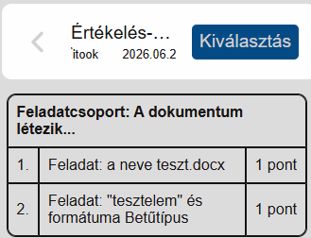
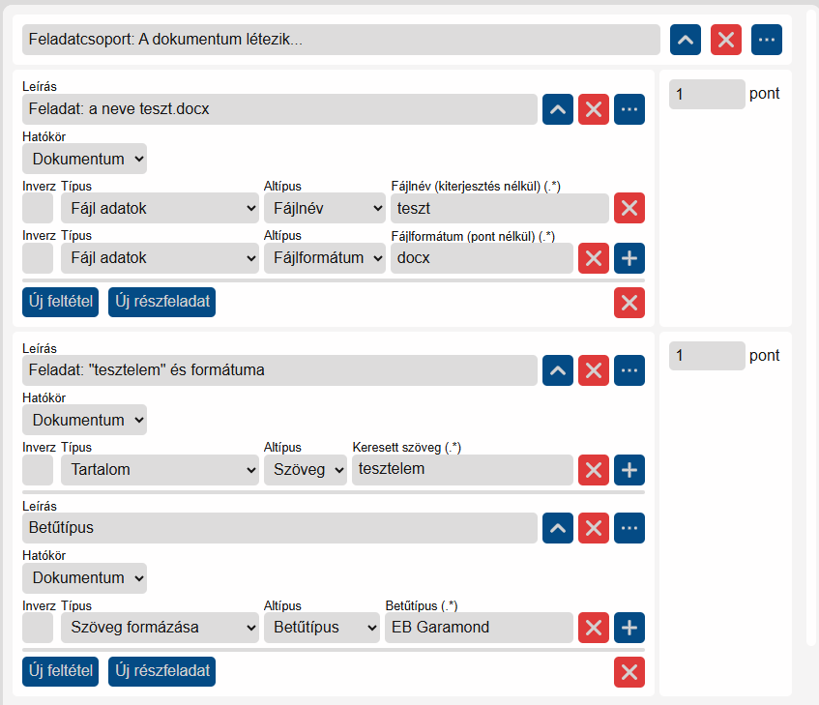
Értékelés készítése
Regisztráció a programverzióban
  1 regisztrált felhasználó pl. itook
  jelszóval hitelesít pl. itook2026
Az értékelési szabályrendszer felvitele
  több feladat lehet egy programban
  logikus, de aprólékos munka
Az értékelő terjesztése
  most: a program elküldése
    nem érdemes többet egyben
    ugyanaz a program más-más tartalom
  webes megjelenítés
    online: szerver üzemeltetése

Slide 4
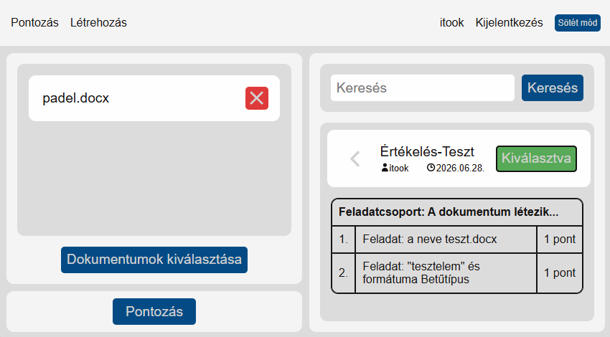
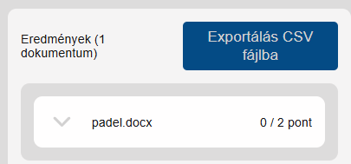
Értékelést végző tanár
Értékelésre felkészített dokumentumpontozó
Bejelentkezés nélkül(!) használható
A dolgozatok mappáját kell megadni
  csak a megadott nevű docx-et értékeli
  belső mappákban is keres

Slide 5
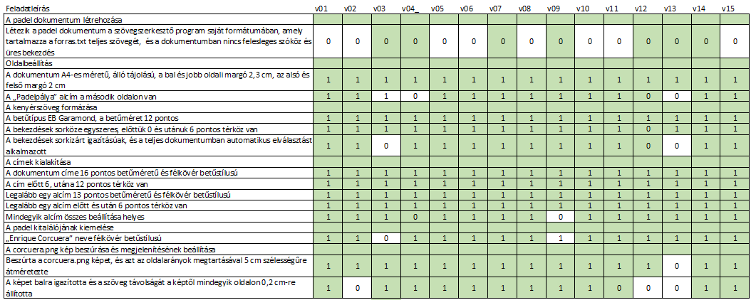
Idei érettségi néhány megoldással
Hiányzik:
  élőfej, élőláb
  hasábok
  táblázatban bekezdés
  lábjegyzet
  vektorgrafika
  képszerkesztés
  …
Kódolt értékelés
  max: 19 (teljes feladat 33)
  ami unalmas, az benne van
  1 karakternyi hibát is észrevesz.

Slide 6
Megtekinthető, kipróbálható az sztzs YOGA laptopon.
Notes:
Köszönöm a figyelmet

